Slide 1
BÀI 16
ĐIỂM Ở GIỮA, TRUNG ĐIỂM CỦA ĐOẠN THẲNG
Tiết 1

Slide 2

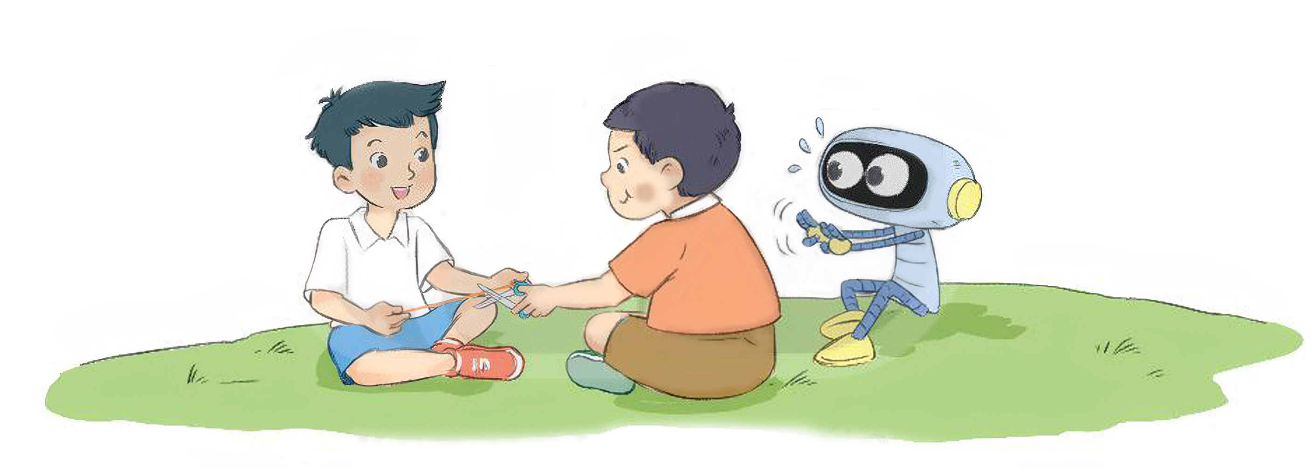
Việt giúp tớ cắt đoạn dây này thành hai đoạn bằng nhau nhé!
Ơ ! Cậu phải cắt ở trung điểm của đoạn thẳng ấy.

Slide 3

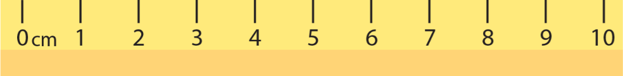
a) Điểm ở giữa
3 cm
2 cm
A
B
C
• A, B, C là ba điểm thẳng hàng.
• B là điểm ở giữa hai điểm A và C.

Slide 4
b) Trung điểm của đoạn thẳng
3 cm
3 cm
D
H
E
• H là điểm ở giữa hai điểm D và E.
• Độ dài đoạn thẳng DH bằng độ dài đoạn thẳng HE, viết là: DH = HE
• H được gọi là trung điểm của đoạn thẳng DE.

Slide 5
3 cm
2 cm
A
B
C
• Điểm ở giữa là điểm nằm giữa hai điểm thẳng hàng.
3 cm
3 cm
D
H
E
• Trung điểm của đoạn thẳng là điểm nằm chính giữa của hai điểm thẳng hàng.

Slide 6
1
Đ, S
?
2 cm
C
3 cm
N
3 cm
3 cm
A
M
B
a) M là trung điểm của đoạn thẳng AB.
?
Đ
b) N là điểm ở giữa hai điểm B và C.
?
Đ
c) N là trung điểm của đoạn thẳng BC
?
S
d) B là điểm ở giữa hai điểm M và N.
?
S

Slide 7
2
Trong hình bên:
a) Tìm ba điểm thẳng hàng.
A
C
- Ba điểm thẳng hàng là:
A, H, B
H
M
K
H, M, K
C, K, D
D
B

Slide 8
2
Trong hình bên:
b) Điểm H ở giữa hai điểm nào?
A
C
- Điểm H ở giữa hai điểm A và B
H
M
K
D
B

Slide 9
2
Trong hình bên:
b) Điểm H ở giữa hai điểm nào?
A
C
- Điểm H ở giữa hai điểm A và B
c) Điểm M là trung điểm của đoạn thẳng nào?
H
M
K
- Điểm M là trung điểm của đoạn thẳng HK
D
B

Slide 10
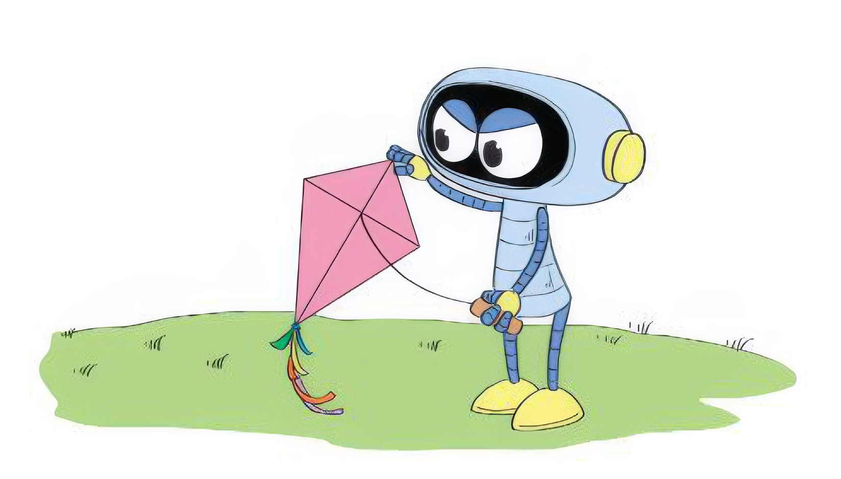
3
Nêu tên trung điểm của các đoạn thẳng AC, BD trong hình vẽ.
B
- H là trung điểm của đoạn thẳng AC.
A
G
H
C
D

Slide 11
3
Nêu tên trung điểm của các đoạn thẳng AC, BD trong hình vẽ.
B
- H là trung điểm của đoạn thẳng AC.
- G là trung điểm của đoạn thẳng BD.
A
G
H
C
D

